Slide 1
陕旅版小学英语三年级下册
Unit6 Where Is My Eraser?
第4课时
WWW.PPT818.COM

Slide 2
学习目标
（一）做游戏，做练习，巩固本单元所学单 词和句型。
（二）唱歌曲，体会其中的教育意义。

Slide 3
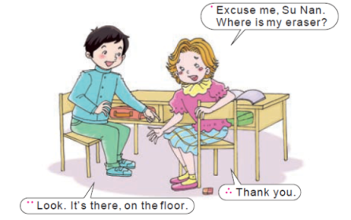
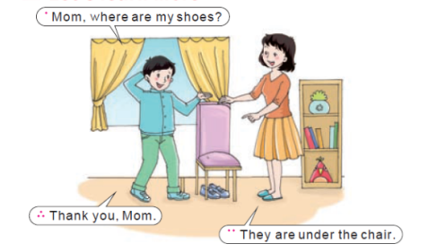
对话复习

Slide 4
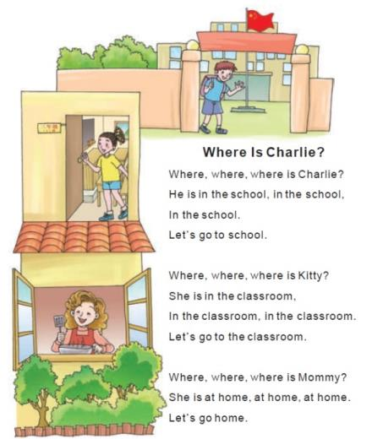
Part B Let’s sing

Slide 5
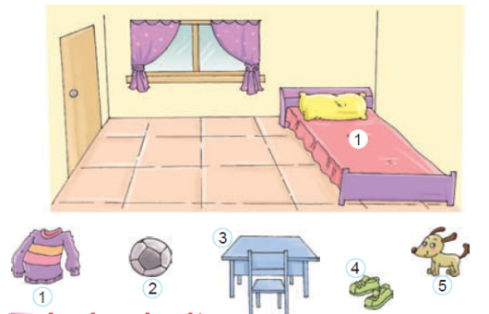
Part C
Listen and put them in the right places.

Slide 6
Part C
Read and tick or cross.
√
×
×
√

